Slide 1
Презентация к НОД по познавательному развитию «История русского костюма»
Продуктивная деятельность (рисование) Тема: «Составь оберег»
МКДОУ Лидогинский детский сад
Воспитатель; Минина И.В.

Slide 2
Цель: Приобщать дошкольников к истории национальной культуры посредством проектной, поисково-исследовательской деятельности.
Задачи:
Продолжать знакомить с историей русского национального костюма, с особенностями его внешнего вида;
Учить детей с помощью красок создавать свои образы, уметь подбирать цвета;
Способствовать развитию речи;
Воспитывать интерес и уважение к русской литературе.

Slide 3
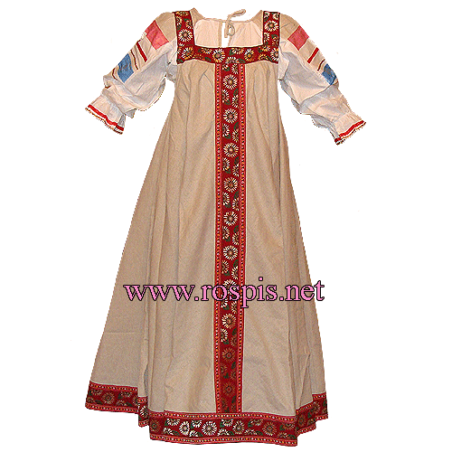
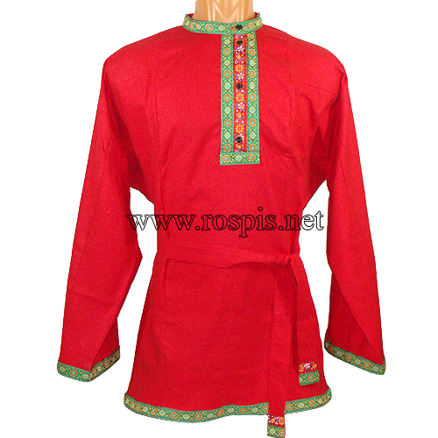
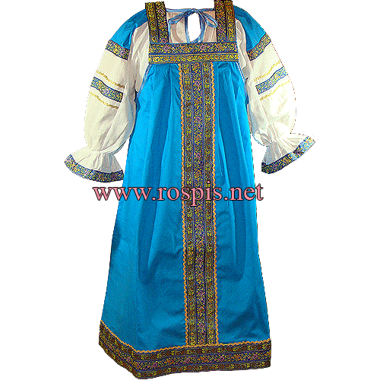
Знаете ли вы что рубашки, как мужские, так и женские, украшали вышивкой?

Slide 4
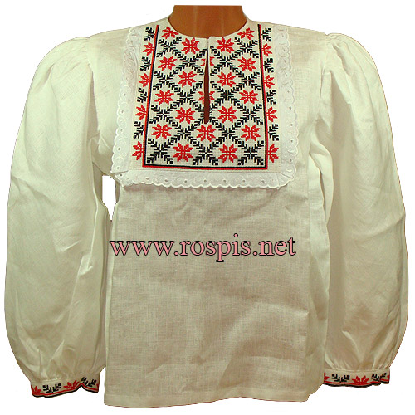
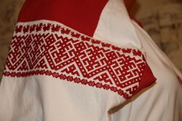
Узор в виде орнамента, т.е. ритмично повторяющегося рисунка, «клали» на ворот, рукава

Slide 5
Каждый знак обозначал свой символ: волнистые линии означали - символ воды красные круги - символ солнца крест - это тоже символ солнца ромб - символ земли, плодородия цветы – символ богатства

Slide 6
- Даже цвета имели своё значение:
Красный – благополучие Жёлтый – тепло и ласка Синий – радость Чёрный – богатство

